Slide 1

Творческий проект
« Загадочный космос»
Подготовила воспитатель
высшей категории Толстова Н.В.
МАДОУ « Детский сад № 29»
Город Стерлитамак 2017г

Slide 2
Актуальность
Несколько десятков лет назад мало кто из вчерашних мальчишек не хотел стать космонавтом. Эта мечта совсем не актуальна для современных детей. Между тем, космические пираты, звездные войны и другие инопланетные существа – герои их любимых мультфильмов. Интерес к Космосу пробуждается у человека весьма рано, буквально с первых шагов. Загадки Вселенной будоражат воображение всегда, с раннего детства до старости. Солнце, Луна, звезды – это одновременно так близко, и в то же время так далеко. Я думаю ,что каждому из нас, в том числе и мне, очень интересно смотреть в ночное небо.
Именно поэтому я выбрал тему проекта: «Загадочный мир космоса»

Slide 3
Проблема: Недостаточные знания в области познавательного развития,истории освоения космоса, что же находится там за облаками нашей любимой планеты.
Гипотеза: самое загадочное и завораживающее в мире – это космос
Цель работы: Познакомится с историей освоения космоса
Задачи: изучить дополнительную литературу;
подобрать и систематизировать занимательную информацию; привести факты, доказывающие загадочность и удивительность космоса

Slide 4
Этапы работы:
Подготовительный этап
1.Выбор темы.
2.Определение вопросов по данной теме.
3. Сбор информации, её анализ и обобщение.
Практический этап
1.Анализ собранной информации, 2.Оформление материала
3. Результаты исследований
Обобщающий этап 1.подготовка и оформление презентации проекта. 2.Защита.

Slide 5

На протяжении многих веков людей манил
космос своими тайнами и загадками. Человечество задавало себе многие
вопросы о космосе, на которые не было ответов. Люди пытались познать тайный космос, постепенно накапливая знания о нем

Slide 6
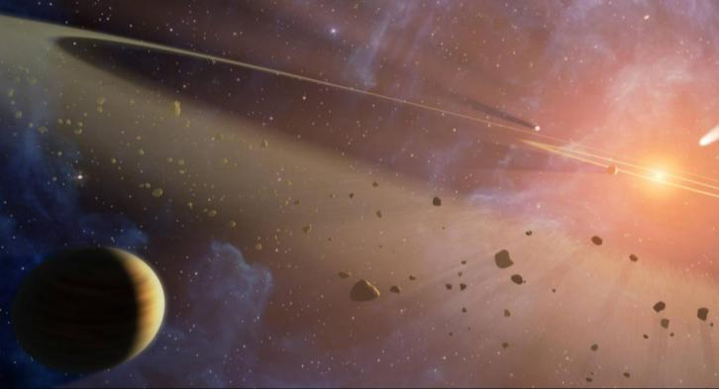
Космос - это вакуум, в неподдающемся воображению размерах которого находятся бесчисленное множество галактик со своими звездами, планетами и спутниками. Это пугающее осознание ничтожности нашей планеты в масштабах космоса и в то же время захватывающее дух от его величия, красоты и невозможности осознать его истинные размеры.

Slide 7
Сегодня на орбите находится около 300 спутников.
Они служат для того, чтобы передавать по всему
миру телефонные разговоры, телевизионные
передачи, информацию о погоде. По сигналам
спутника капитан определяет, куда плыть кораблю.
Они помогают изучать Землю, Солнце, планеты,
звёзды.

Slide 8
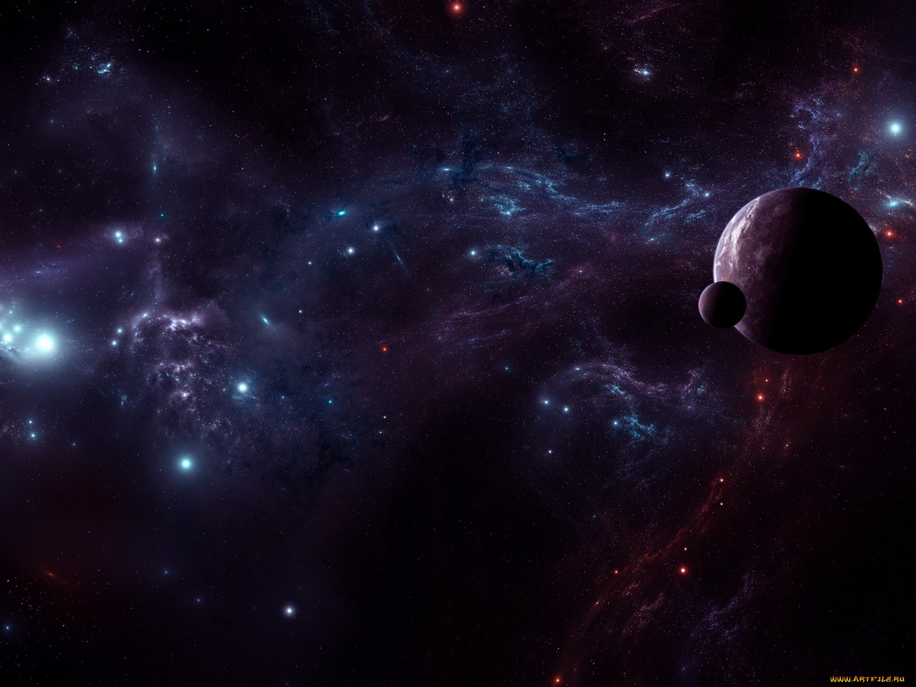
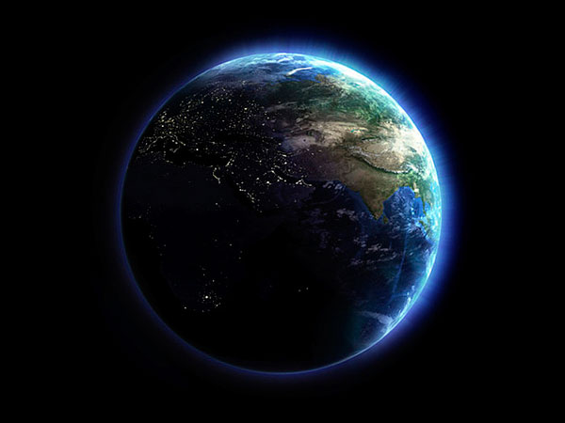
В необъятных просторах космоса вращается наша Земля
Земля – одна из планет
солнечной системы

Slide 9
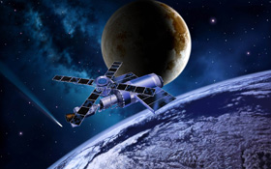
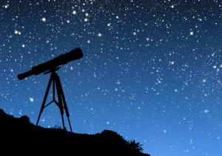
Изучение космоса началось еще с самых древних времен. И только четыреста лет назад, после изобретения телескопа, астрономия начала стремительно развиваться.
XVII век - переходный век для астрономии. В это время был открыт Млечный путь, другие звездные скопления и туманности.
XIX век - астрономия вступила в фазу многочисленных открытий и достижений.
XX век - запуск первого спутника в космос, первый полет человека в космос, выход в открытое космическое пространство, высадка на луне и космические миссии к планетам Солнечной системы.

Slide 10
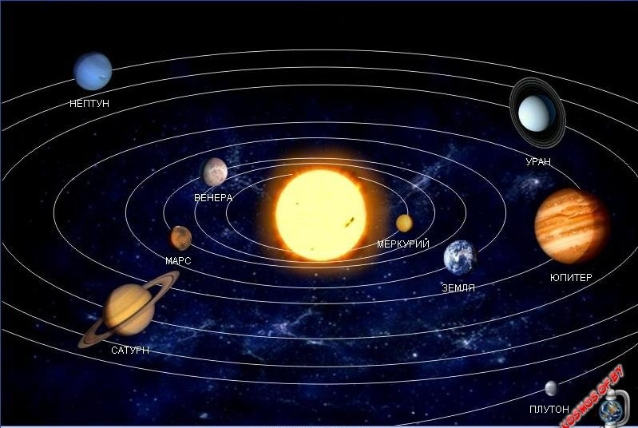
Мы живём в Солнечной системе.
В центре неё находится Звезда – Солнце, вокруг которого вращается девять планет.

Slide 11
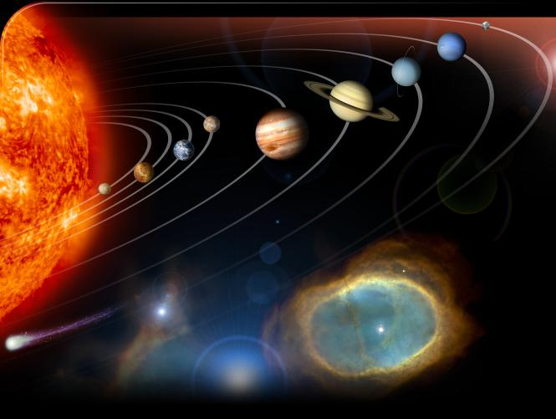
Все эти наши знания о Солнечной системе были бы недоступны без покорения космоса человеком.

Slide 12
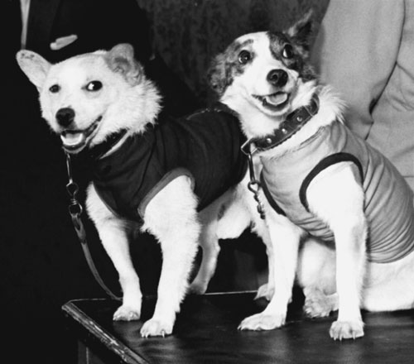
Прежде, чем в космос полетел первый человек,
учёные сначала отправляли в космическую неизвестность различных животных.
Первыми «космонавтами»- разведчиками были собаки, кролики, насекомые и даже микробы.
Первые космонавты – Белка и Стрелка стали первыми живыми существами, успешно отправленные в космос в экспериментальных целях и также успешно вернувшиеся обратно на Землю.

Slide 13
Космонавт (астронавт) — человек, совершивший космический
полёт и проводящий в полёте
испытания и эксплуатацию
космической техники.

Slide 14
Космический корабль – это и дом, и научная
лаборатория. В нём живут и работают
космонавты.

Slide 15
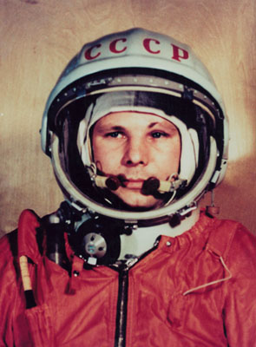
Первый полёт человека в космос
Юрий Алексеевич Гагарин
1952 год - первый полет на самолете
Як-18;
1957 год - окончил Оренбургское училище летчиков;
Март 1960 года - кандидат в космонавты;
12 апреля 1961 года - корабль
«Восток» с Гагариным на
борту впервые вышел в космос
и сделал оборот вокруг Земли.

Slide 16
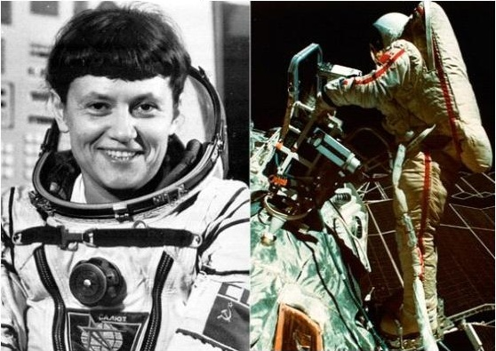
Первая женщина космонавт, вышедшая в открытый космос –
Светлана Савицкая. Это произошло во время её второго полёта в космос в 1984 году. Продолжительность нахождения в космосе составила три с половиной часа.

Slide 17
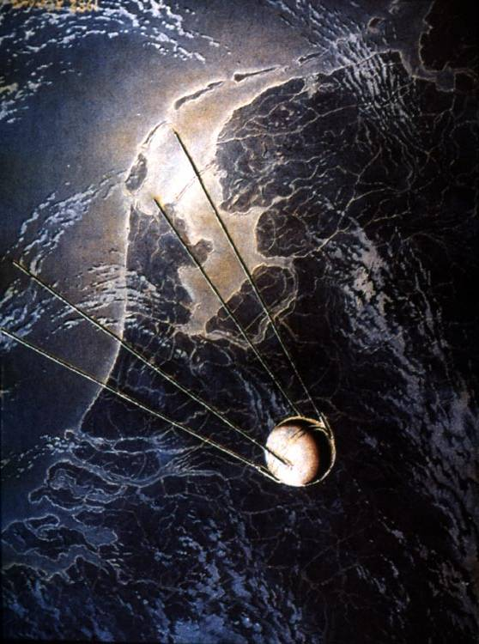
Первый искусственный спутник Земли
наша страна запустила
в 1957 году. Так началась космическая эра для человечества.
Первый спутник вращался вокруг планеты 92 суток, после чего вышел в атмосферу и сгорел.
Во время его работы была собрана различная информация об атмосфере и распространении радиосигналов.

Slide 18
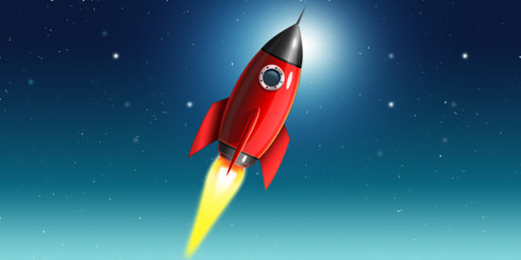
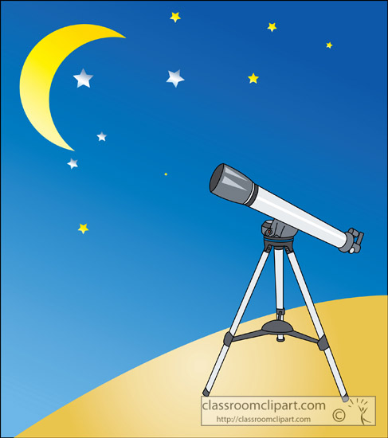

Теперь нам возвращаться на нашу любимую Землю. Понравилось вам в космосе? Давайте же с вами вспомним, что же интересного мы увидели?
2. На корабле воздушном,
Космическом, послушном
Мы, обгоняя ветер
Несемся на …
3. У ракеты есть водитель,
Невесомости любитель.
По-английски: «астронавт»,
А по-русски …
1. Чтобы глаз вооружить
И со звездами дружить.
Млечный путь увидеть чтоб
Нужен мощный …

Slide 19
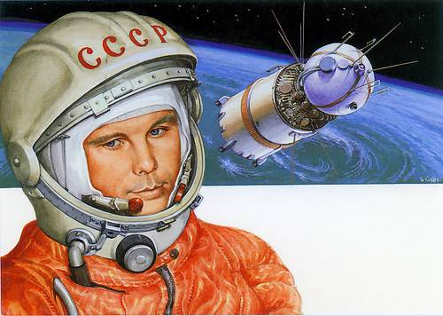
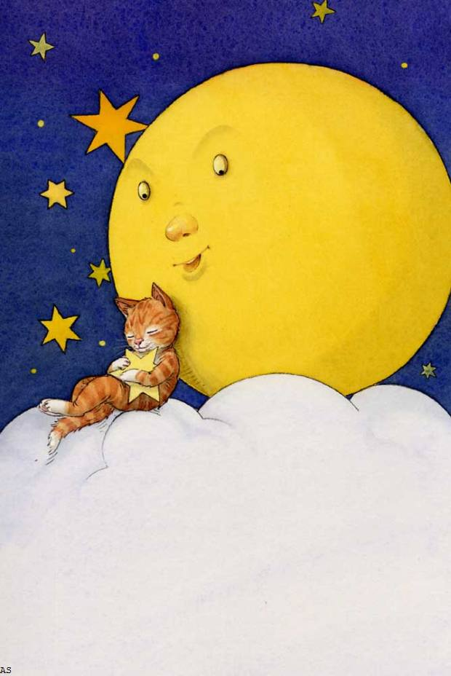
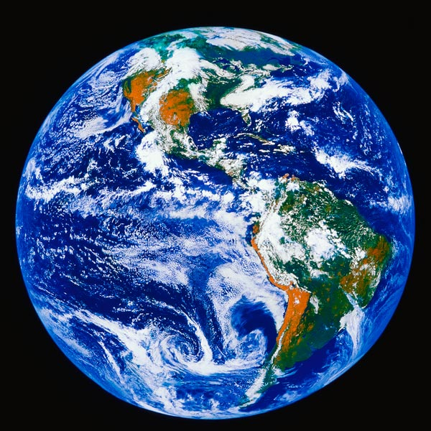
4. Самый первый в космосе, Летел с огромной скоростью
Отважный русский парень
Наш космонавт …
6. Планета голубая,
Любимая, родная.
Она твоя, она моя,
А называется…
5.Освещает ночью путь,
Звездам не дает заснуть.
Пусть все спят, ей не до сна,
В небе светит нам …

Slide 20
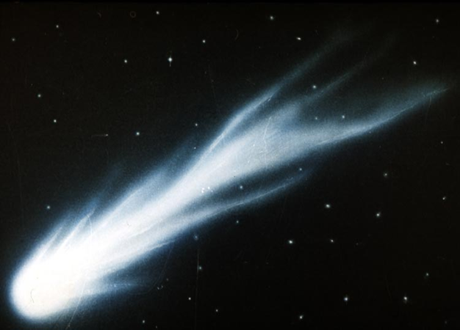
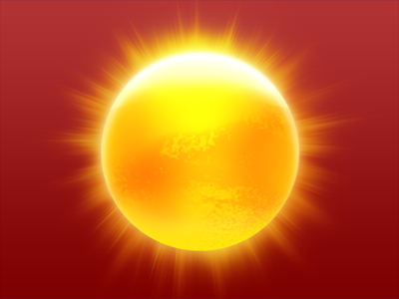
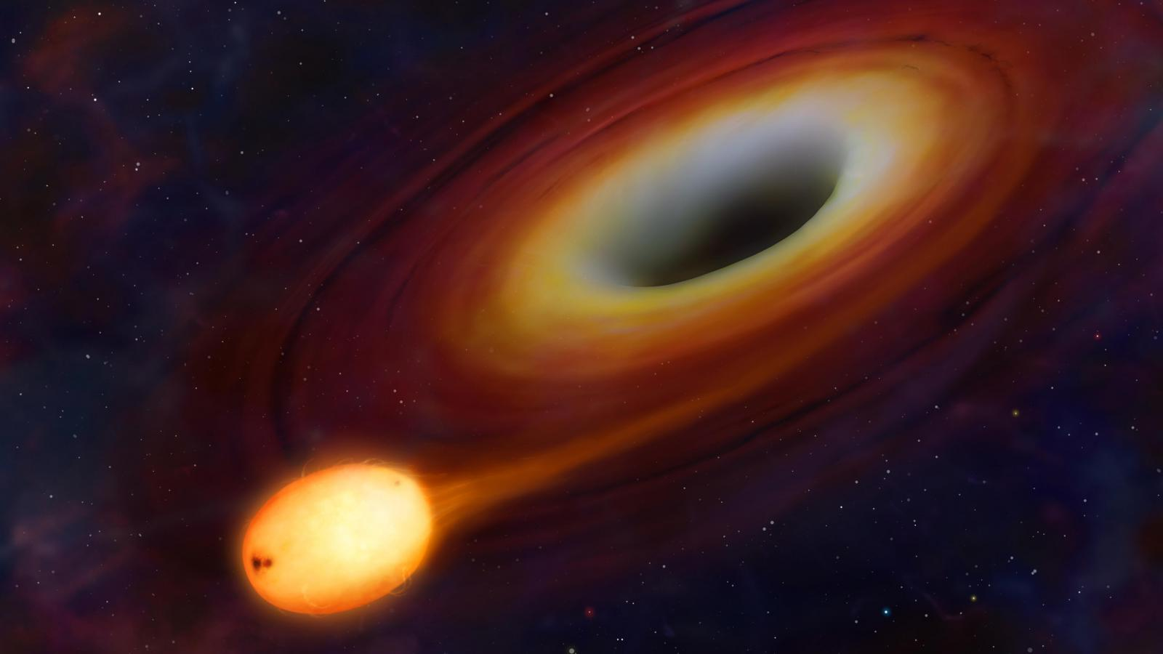
7. В космосе сквозь толщу лет
Ледяной летит объект.
Хвост его - полоска света,
А зовут объект…
9. Объект есть
во Вселенной
Коварный, не простой,
Он звезды пожирает
Как бутерброд с икрой.
Опасно незаметная
И глазом не видна,
Такая темно-темная ….
8. Что видим мы, взглянув в оконце,
Нам ярким светом светит …

Slide 21
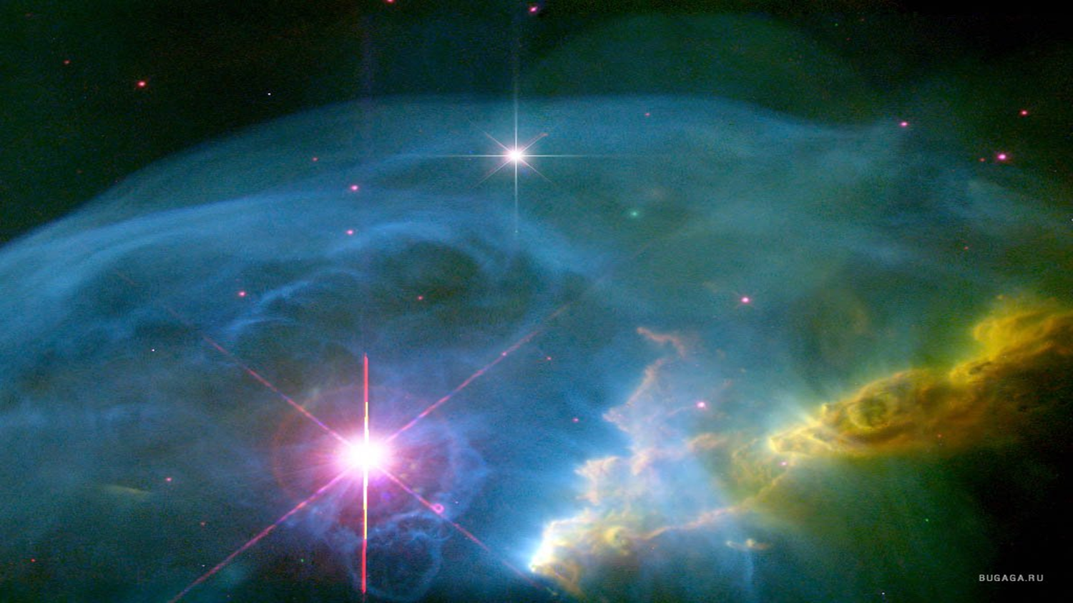
Сколько ещё неизученного во Вселенной!
Миллиарды Звёзд и планет. И быть может на какой-нибудь есть жизнь, которая хоть немного похожа на нашу…
Изучение загадочного космоса продолжается!

